Slide 1

Урок 27
Беларуская мова ў І класе
«Я і мая Радзіма.
Сімвалы Беларусі»
Дэманстрацыйны матэрыял
Распрацавала:
Мурашка Н. У., аспірант БДПУ імя М. Танка,
настаўнік пачатковых класаў

Slide 2
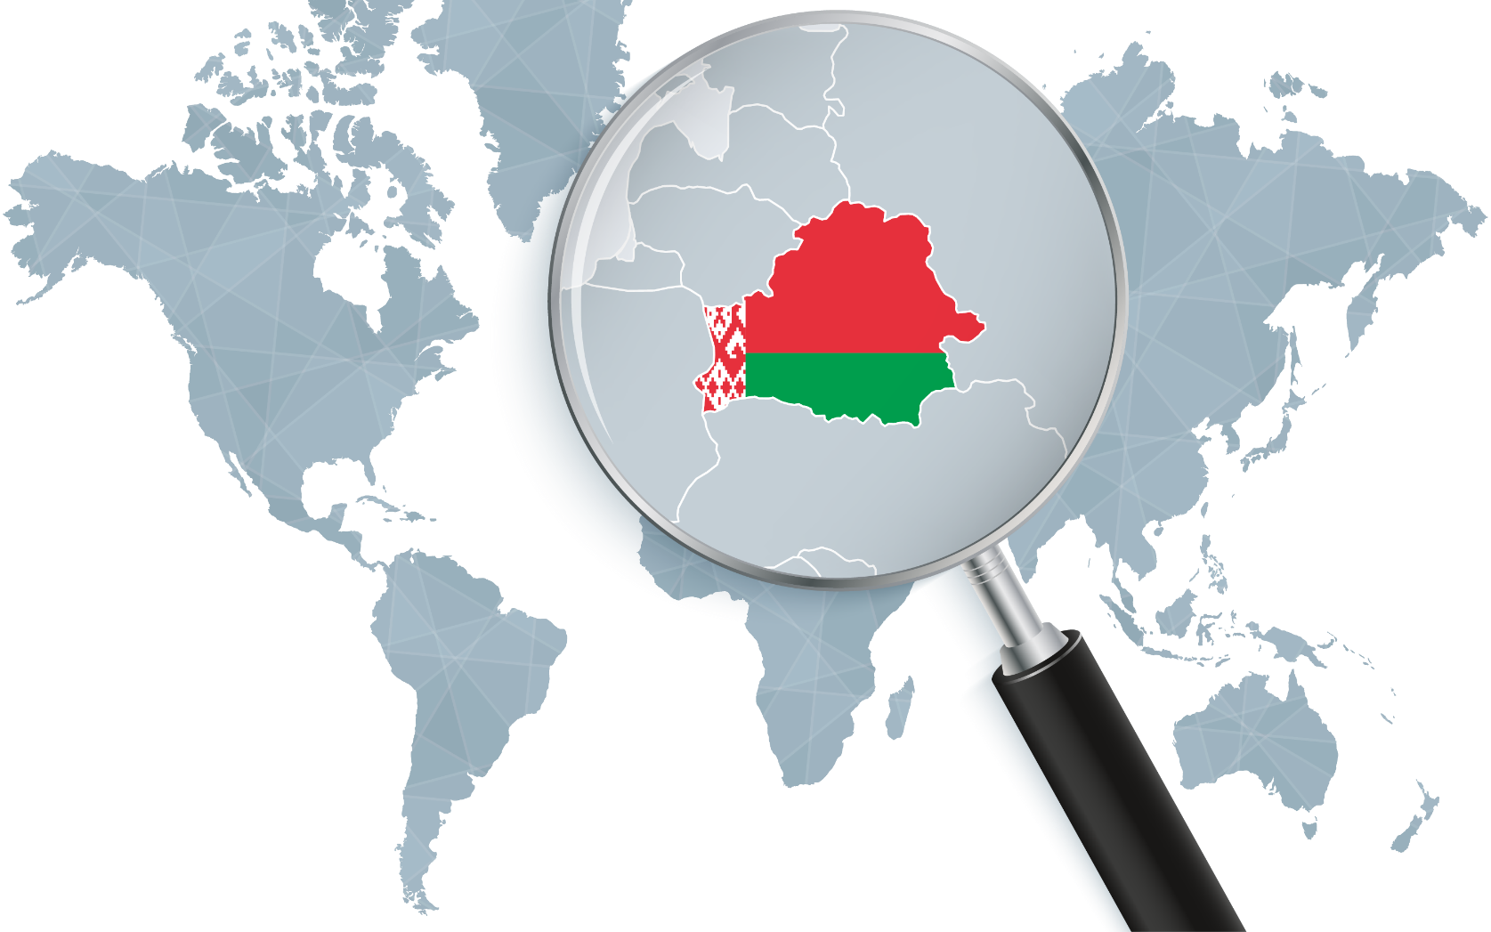

Наша краіна
Рэспубліка Беларусь

Slide 3
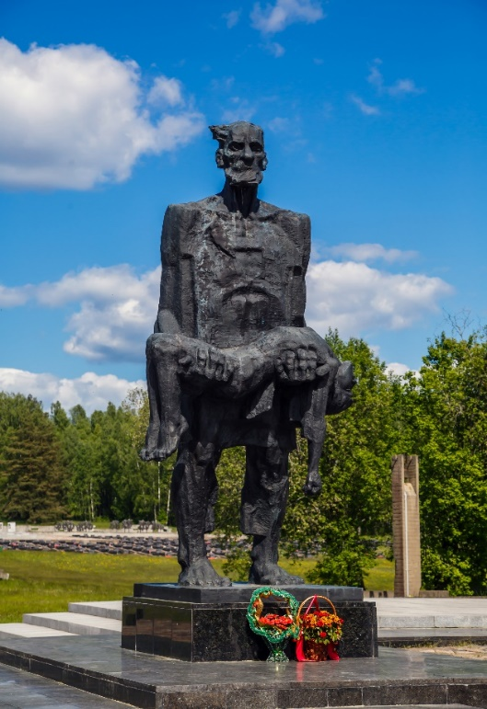
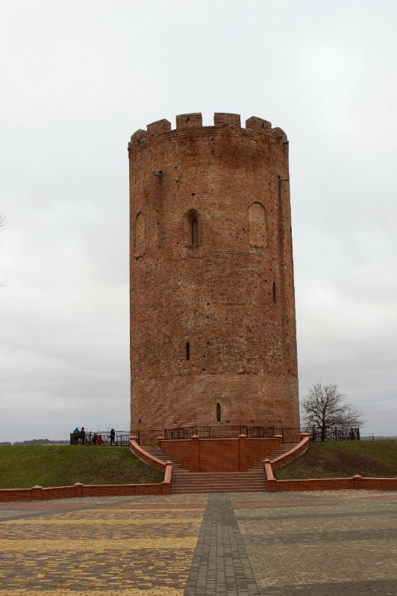
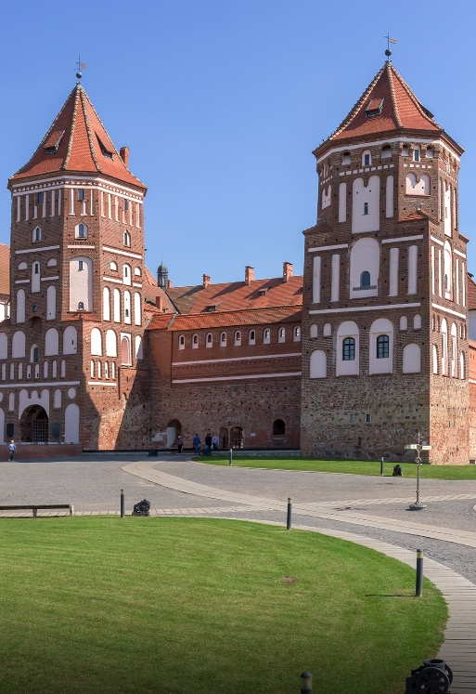
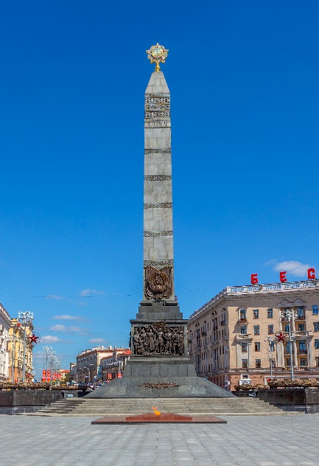
Назавіце памятныя мясціны
ХАТЫНЬ
БЕЛАЯ ВЕЖА
КАМЯНЕЦКАЯ ВЕЖА
МІРСКІ
ЗАМАК
ПЛОШЧА
ПЕРАМОГІ

Slide 4
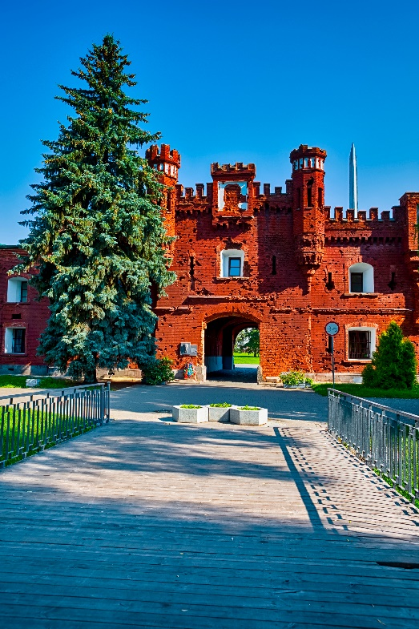
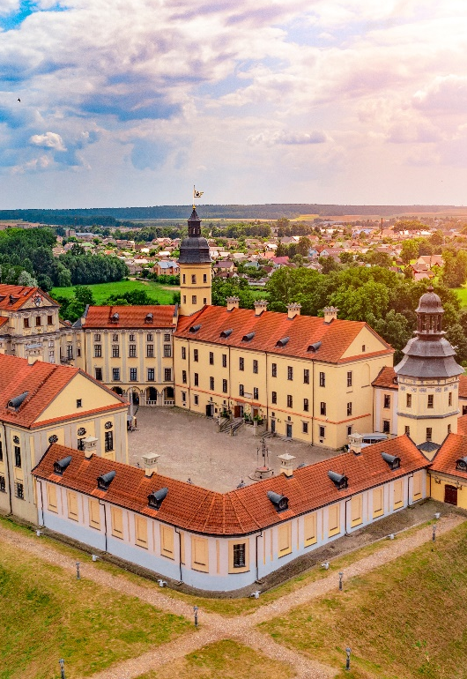
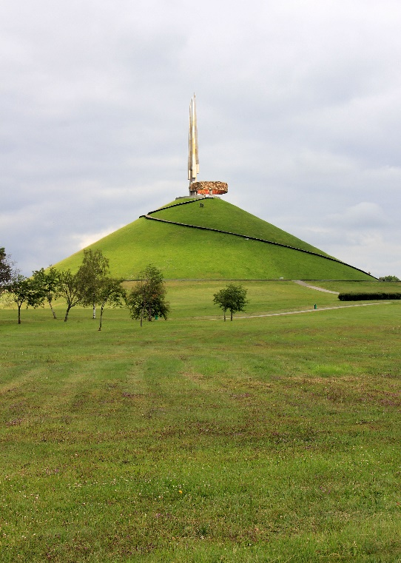
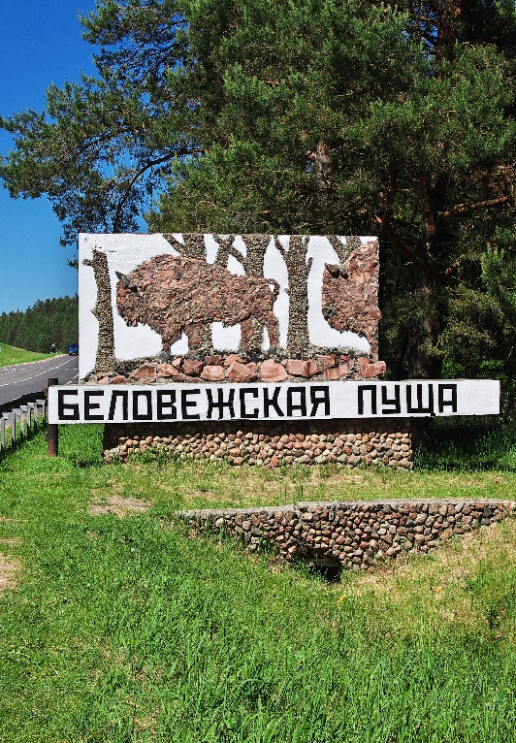
Назавіце памятныя мясціны
БРЭСЦКАЯ
КРЭПАСЦЬ
НЯСВІЖСКІ
ЗАМАК
КУРГАН
СЛАВЫ
БЕЛАВЕЖСКАЯ
ПУШЧА

Slide 5

Дзяржаўныя сімвалы Рэспублікі Беларусь
ДЗЯРЖАЎНЫ
СЦЯГ
государственный
флаг

Slide 6
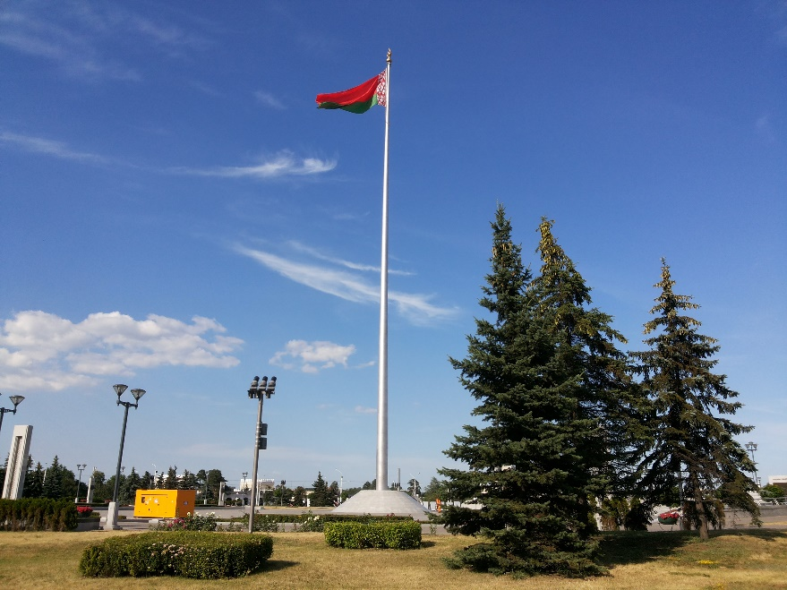
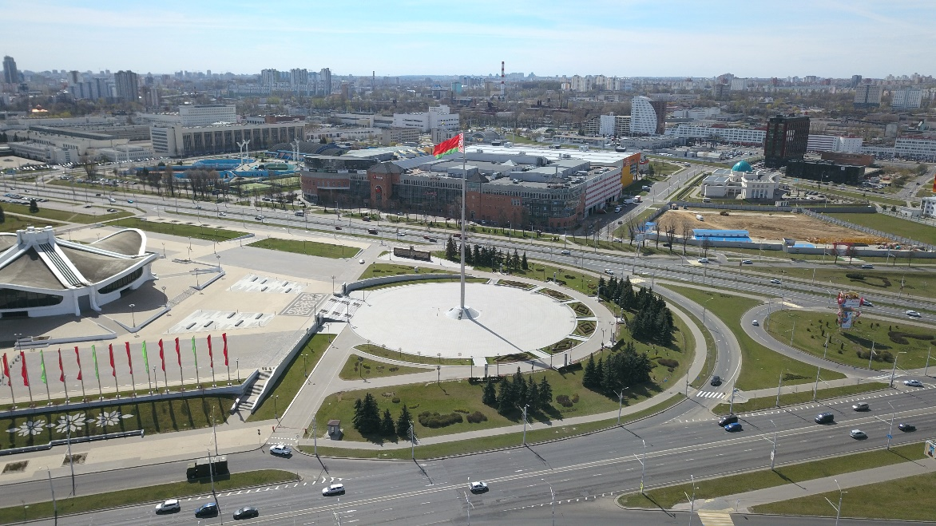
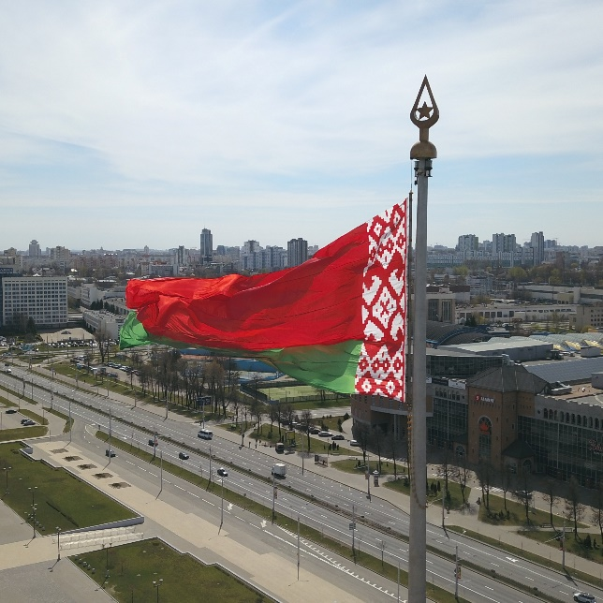
Плошча Дзяржаўнага сцяга

Slide 7

Дзяржаўныя сімвалы Рэспублікі Беларусь
ДЗЯРЖАЎНЫ
ГЕРБ
государственный
герб

Slide 8
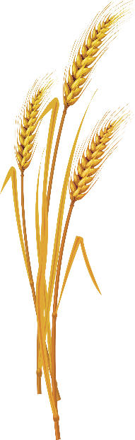
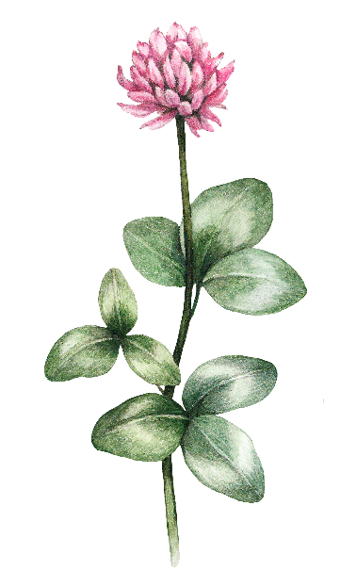

Дзяржаўны герб
КАЛАСЫ
КАНЮШЫНА
ЛЁН

Slide 9



Дзяржаўны герб
лучи солнца
лента
часть
земного шара
ПРОМНІ
СОНЦА
СТУЖКА
ЧАСТКА
ЗЯМНОГА ШАРА

Slide 10
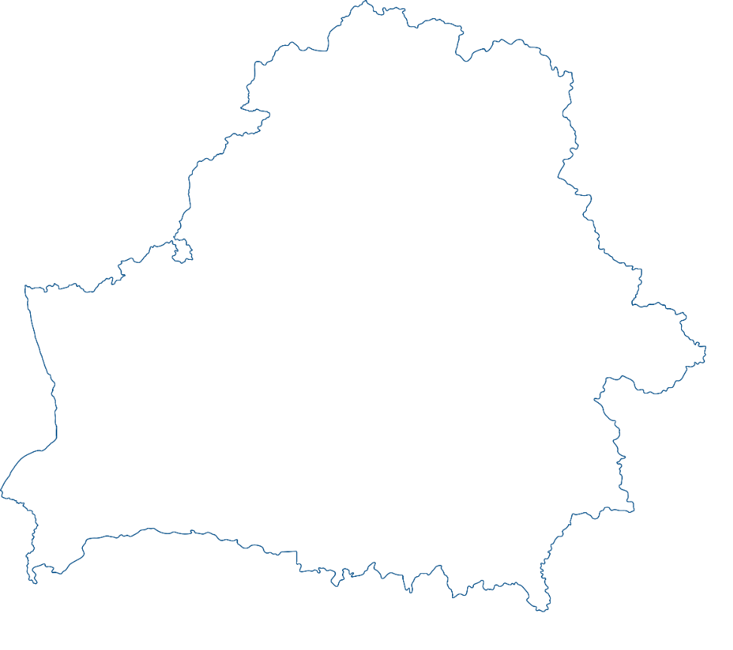
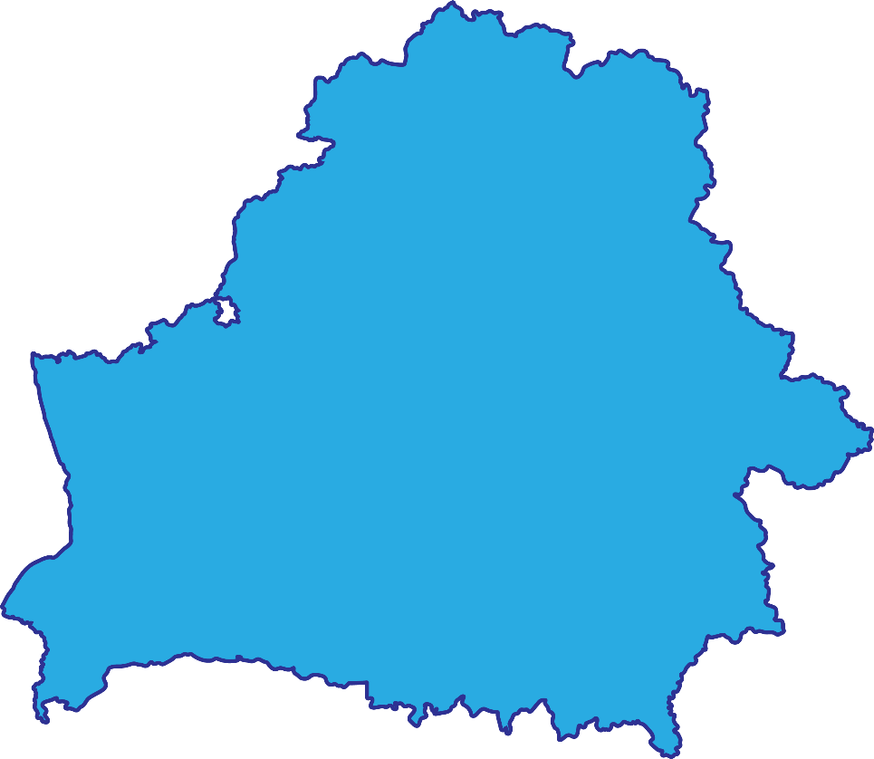
АБРЫС КРАІНЫ
МЯЖА
контур страны
граница

Slide 11
Дзяржаўныя сімвалы Рэспублікі Беларусь
Мы, беларусы – мірныя людзі,
Сэрцам адданыя роднай зямлі,
Шчыра сябруем, сілы гартуем
Мы ў працавітай, вольнай сям’і.
Слаўся, зямлі нашай светлае імя,
Слаўся, народаў братэрскі саюз!
Наша любімая маці-Радзіма,
Вечна жыві і квітней, Беларусь!..
ДЗЯРЖАЎНЫ
ГІМН
государственный
гимн

Slide 12
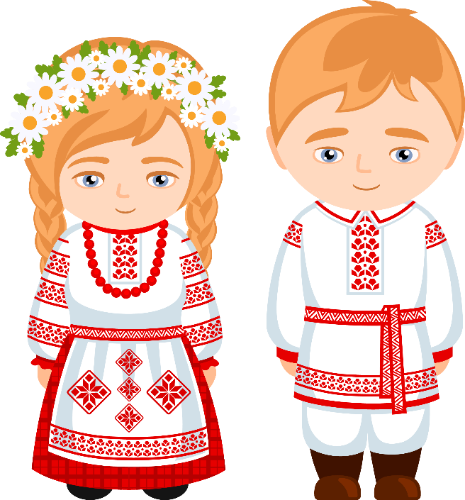

Грамадзяне
Рэспублікі Беларусь
БЕЛАРУСЫ
ПАШПАРТ
белорусы
паспорт

Slide 13


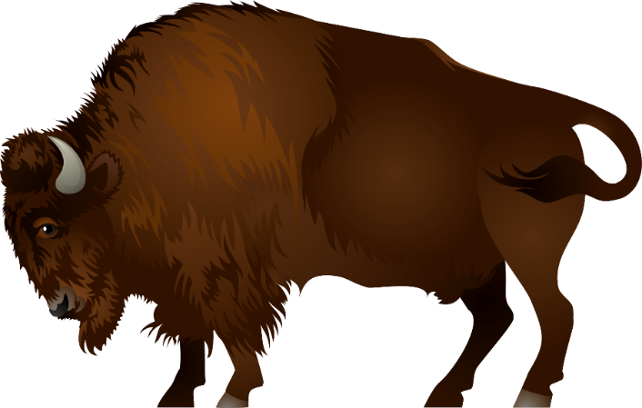
Культурныя сімвалы
Рэспублікі Беларусь
ЗУБР
БУСЕЛ
ВАСІЛЁК

Slide 14
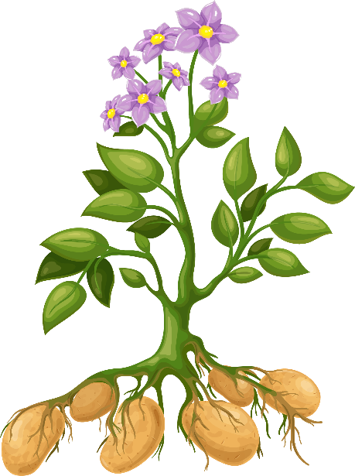

Культурныя сімвалы
Рэспублікі Беларусь
ДРАНІКІ
БУЛЬБА

Slide 15
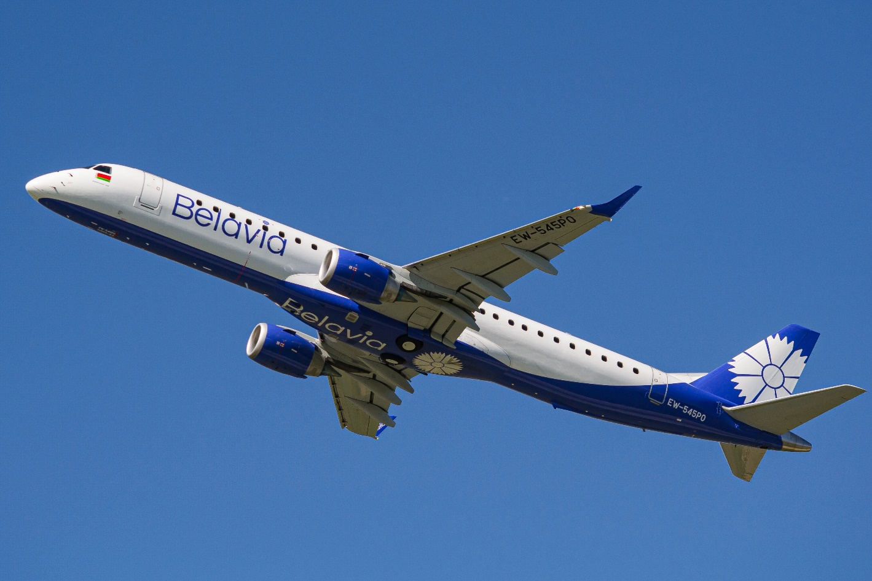

Культурныя сімвалы

Slide 16
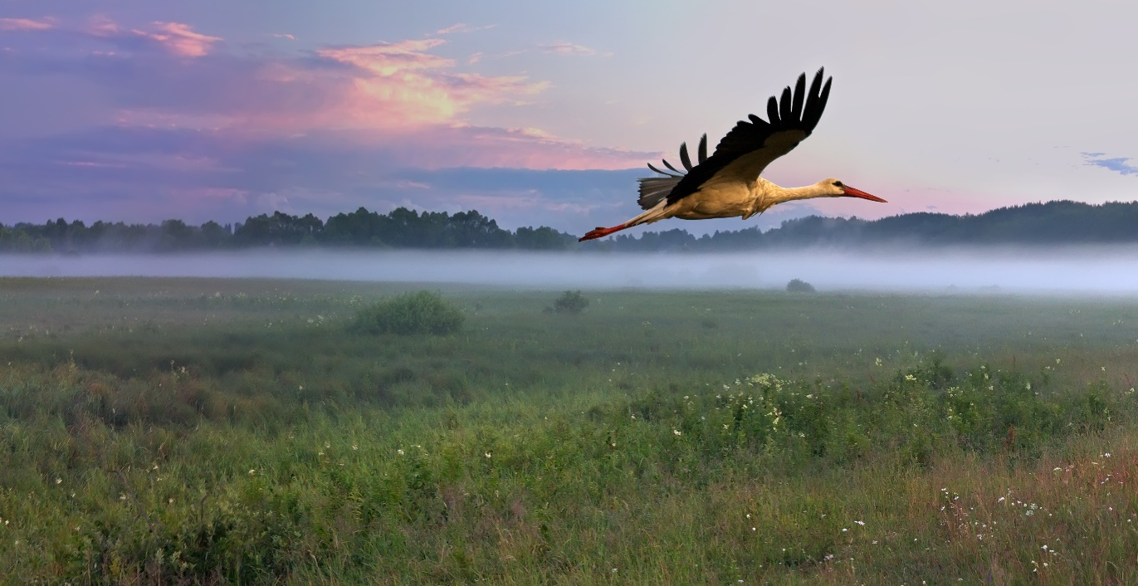
Цц
БАЦЬКАЎШЧЫНА
Отечество

Slide 17


Назаві сімвалы Беларусі
Мы, беларусы – мірныя людзі,
Сэрцам адданыя родная зямлі,
Шчыра сябруем, сілы гартуем
Мы ў працавітай, вольнай сям’і.
Слаўся, зямлі нашай светлае імя,
Слаўся, народаў братэрскі саюз!
Наша любімая маці-Радзіма,
Вечна жыві і квітней, Беларусь!..
ДЗЯРЖАЎНЫ
СЦЯГ
ДЗЯРЖАЎНЫ
ГЕРБ
ДЗЯРЖАЎНЫ
ГІМН

Slide 18
Успомні сімвалы Беларусі
ЗУБР
БУСЕЛ
ВАСІЛЁК

Slide 19


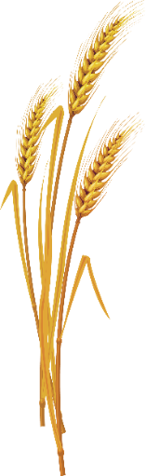


Раскажы па-беларуску
Мая Радзіма – Рэспубліка Беларусь. У нас
ёсць дзяржаўны сцяг , і гімн.
Сцяг Беларусі мае тры колеры: ,
і .
На гербе намаляваныя , і .

Slide 20







Спіс выкарыстаных крыніц
fest-sbv.by
freepik.com
shutterstock.com
20

